Slide 1
מבוא לחיישן הכוח
מאת Arvind and Sanjay Seshan

Slide 2
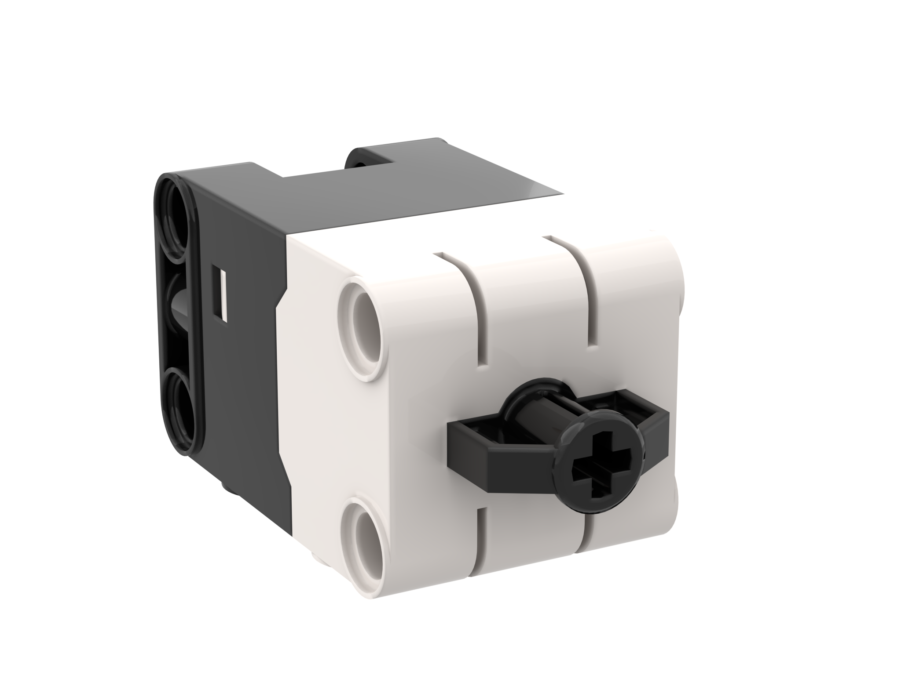
מטרות השיעור
ללמוד כיצד להשתמש בחיישן הכוח
ללמוד כיצד להשתמש בחיישן הכוח עם בלוק Wait Until
הערה: חיישן הכוח לא נמצא בערכת Robot Inventor

Slide 3
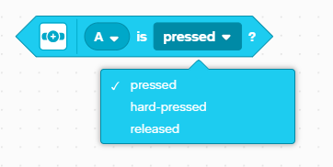
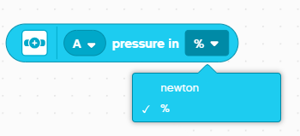
מהו חיישן כוח?
חיישן הכוח יכול לבצע שני תפקידים שונים:
חיישן מגע
חיישן כוח
ניתן לבדוק את מידת הכוח באחוזים או בניוטונים

Slide 4
מה אפשר לתכנת עם חיישן הכוח
שלושת האפשרויות לתכנות החיישן הם הם:
Pressed – מזהה כל סוג לחיצה, גם קלה ביותר
Hard-pressed – מזהה לחיצה חזקה של לפחות 60% כוח
Released – מזהה שחרור של הלחצן מכל מצב

Slide 5
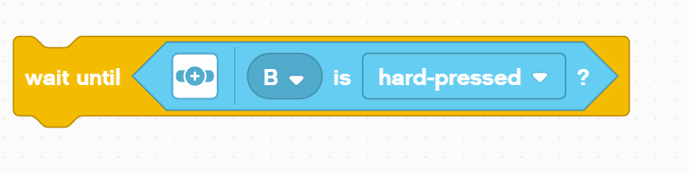
אתגר 1: תזוזה עד לחיצה
תכנתו את הרובוט לנוע עד שתלחצו על חיישן הכוח שעליו
נסו להשתמש גם במצב Pressed וגם במצב Hard-pressed
השתמשו בבלוק Wait Until בשביל אתגר זה
צעדים לפתרון האתגר:
הגדירו את מנועי התנועה שלכם
הגדירו את מהירות (%) התנועה
התחילו לנסוע ישר
השתמשו בבלוק Wait Until כדי לזהות מתי חיישן הכוח נלחץ
עצרו את הרובוט

Slide 6
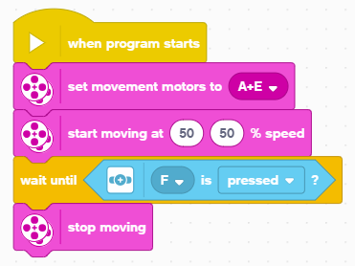
פתרון אתגר 1
הגדירו את מנועי הרובוט
התחילו לנוע
חכו עד שחיישן הכוח מופעל

Slide 7



קרדיטים
המצגת נוצרה על ידי Arvind and Sanjay Seshan עבור Prime Lessons.
המצגת תורגמה לעברית ע"י FRC D-Bug #3316 וקבוצות ה-FLL של עירוני ד' תל-אביב #285 ++D ו-DGITAL #1331
ניתן למצוא שיעורים נוספים באתר
www.primelessons.org
This work is licensed under a Creative Commons Attribution-NonCommercial-ShareAlike 4.0 International License.

